Slide 1
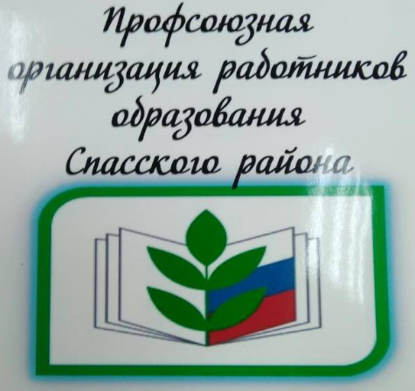
Отчётно-выборное собрание
Спасской территориальной организацией
Общероссийского Профсоюза образования
Рыбакова Людмила Сергеевна,
председатель Спасской территориальной организацией
Общероссийского Профсоюза образования
20 июня 2024 года

Slide 2
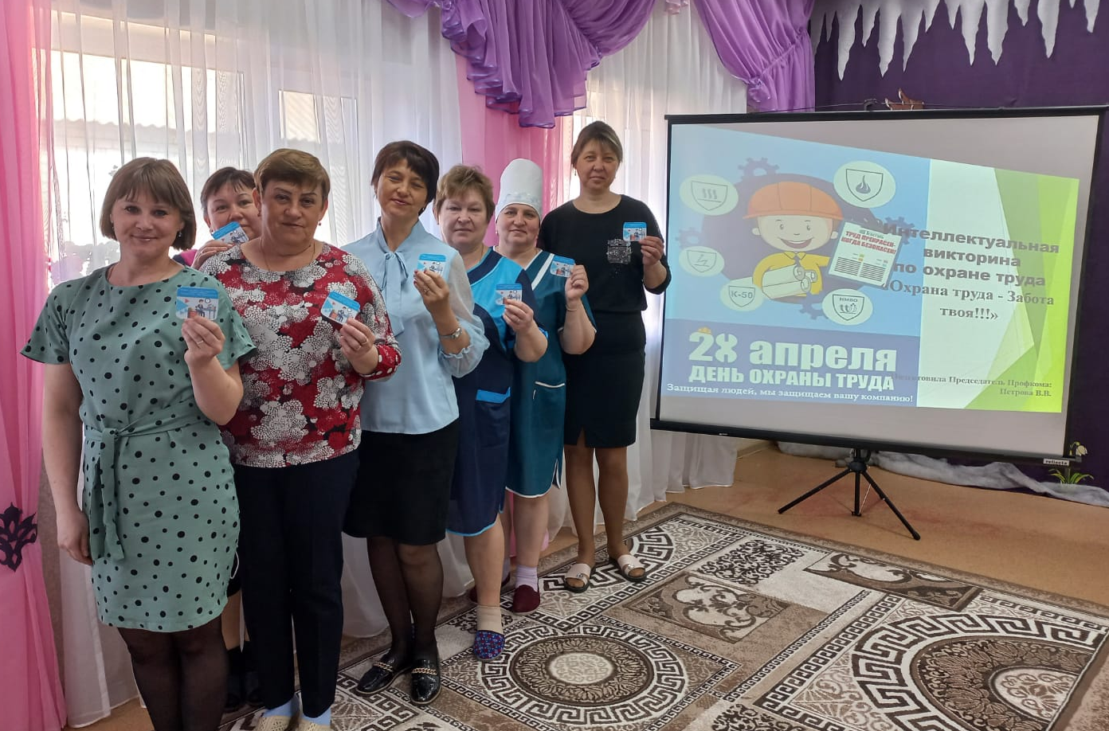
Первичные профсоюзные организации – 25:
Школы района -13 ( в них 7 филиалов) + сельские ДОУ
Детские сады (город) – 5, Приволжское ДОУ
УДО -3
СТОТ-1
МУ ЦБ -1
РОО-1
Всего работников –
Членов профсоюза –
Более 10 лет являются председателями
первичных профсоюзных организаций:
Родионова Н.А.
Симанова Ю.Н.
Большакова Г.С.
Михайлова М.
Иванов С.

Slide 3
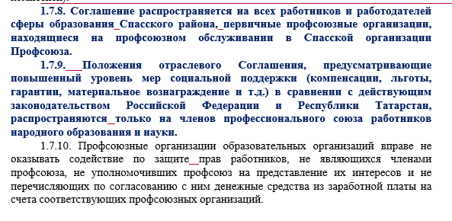
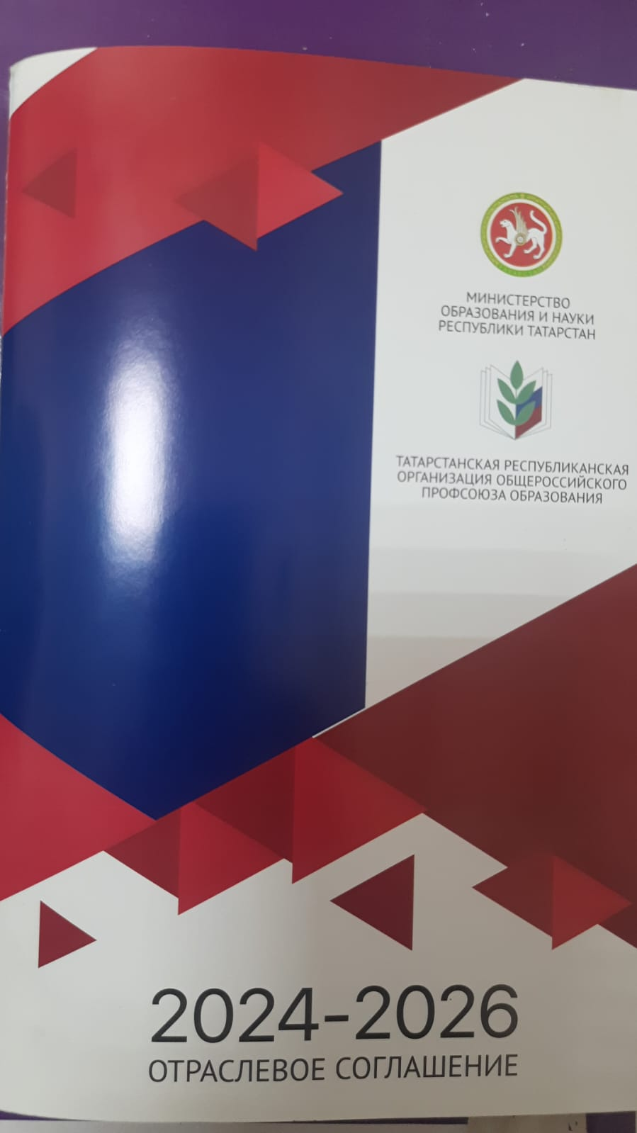
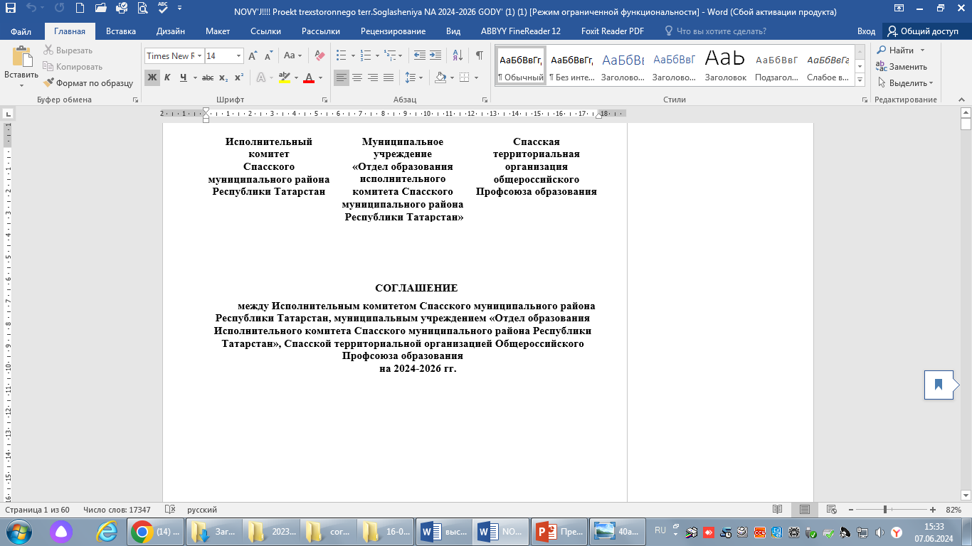
Соглашения

Slide 4
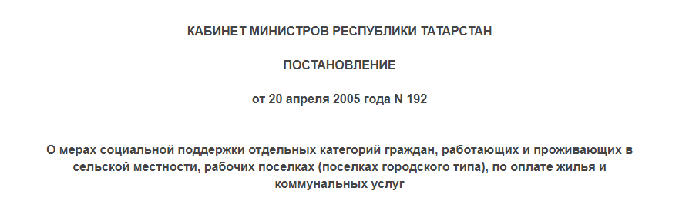
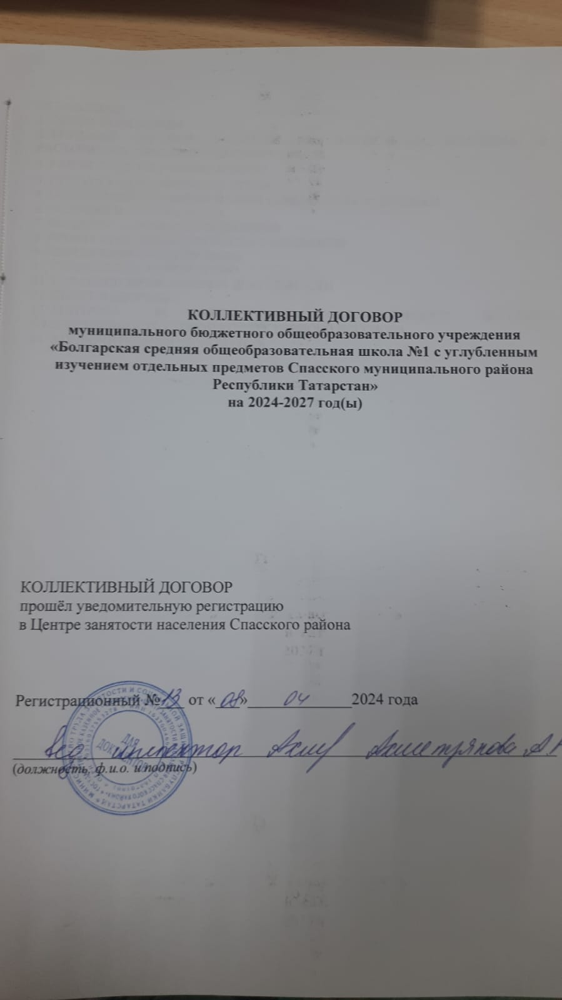
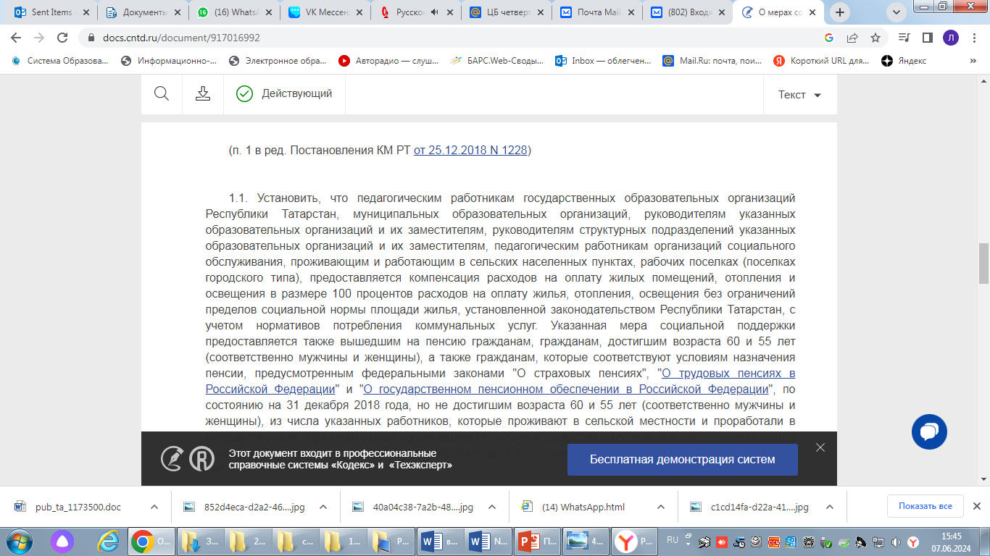
Коллективный договор

Slide 5
Оплата труда
Молодой педагог
18 часов 1 ставка (без категории и стажа)
Оклад: 18 398 руб.
Метод. лит-ра – 100 руб.
Надбавки:
Проверка тетрадей – 1000 руб.
Сельские 1388 руб.
Качество ( 40 баллов) 2500 руб.
Зав. кабинетом – 444 руб.
Кл. руководство 10 000 руб.
Премия (2%) – 500 руб.
Средняя зарплата учителя
Средняя зарплата педагога дополнительного образования
15 832 руб.
Средняя зарплата воспитателя ДОУ
Село - 34 230 руб. Город – 32 842 руб.

Slide 6
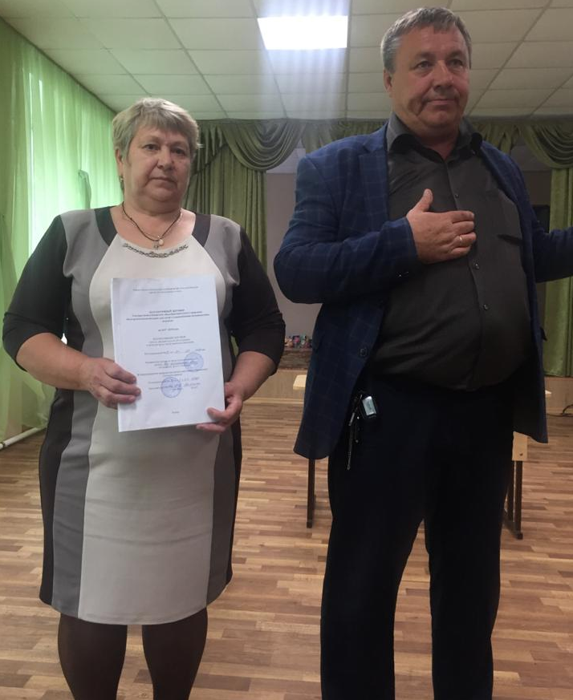
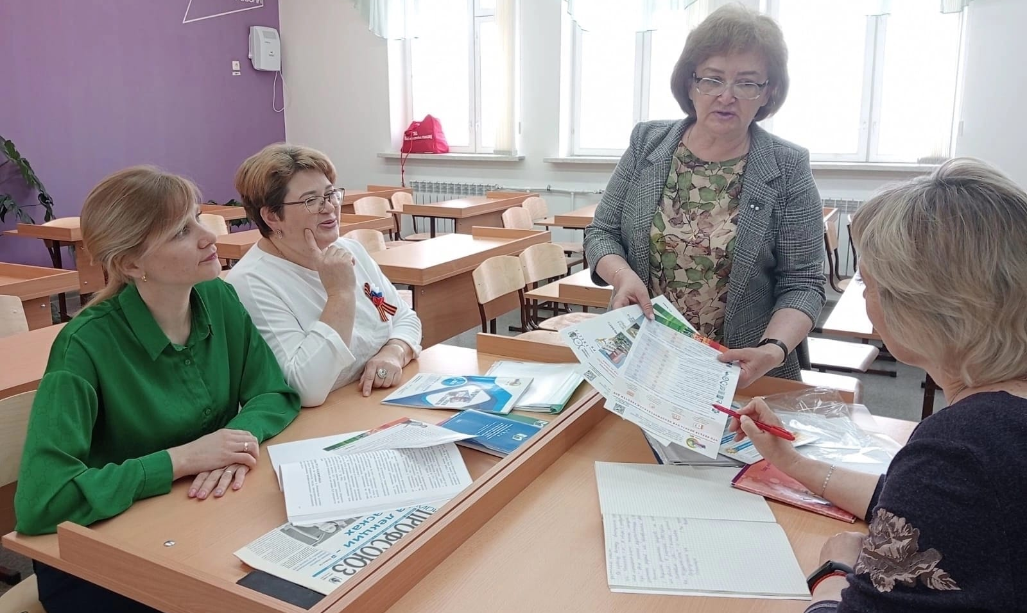
Обращение работников
Незаконное увольнение,
Урегулирование вопросов рабочего времени и отдыха (работы в праздничные и выходные дни, работа во время каникул, предоставление отгулов),
Неправильное начисление зарплаты (в том числе стимулирующих выплат, компенсаций, выплат согласно майским Указам),
Неравномерное распределение нагрузки (необоснованное уменьшение нагрузки, не своевременно уведомлены о сокращении нагрузки),
Вопросы связанные с межличностными отношениями работодатель – работник, работник-работник.

Slide 7
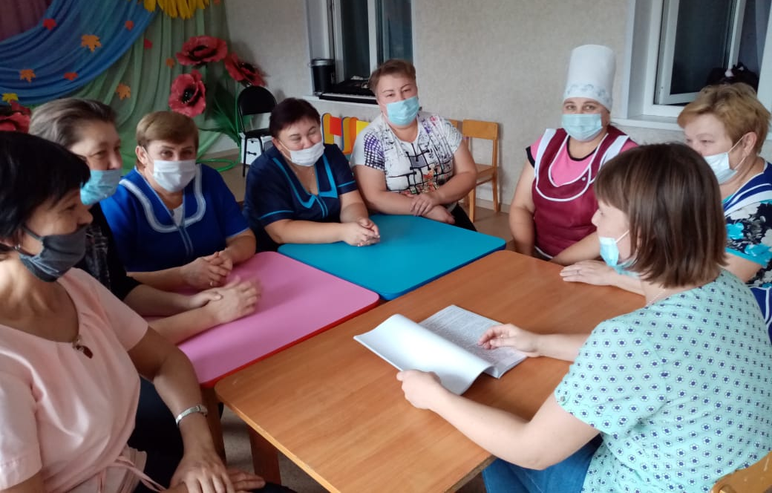
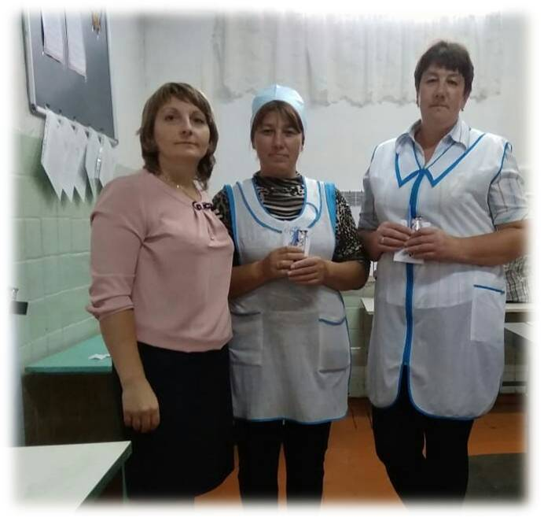
Трудовой договор – основа трудовых отношений
Не всегда оговаривается объём учебной нагрузки,
Не определена работа по совместительству, её содержание через дополнительное соглашения,
Имеет место несоблюдение преемственности преподавания предмета при определении учебной нагрузки учителей на следующий учебный год,
Несмотря на подпись председателя профсоюзной организации в тарификации, на обсуждение предварительной нагрузки профсоюз не приглашается, поэтому учёт мнений в некоторых случаях формальный,
В трудовой договор не своевременно вносятся изменения через доп. соглашение ( нагрузка, условия работы, оплата труда и т.п.)

Slide 8
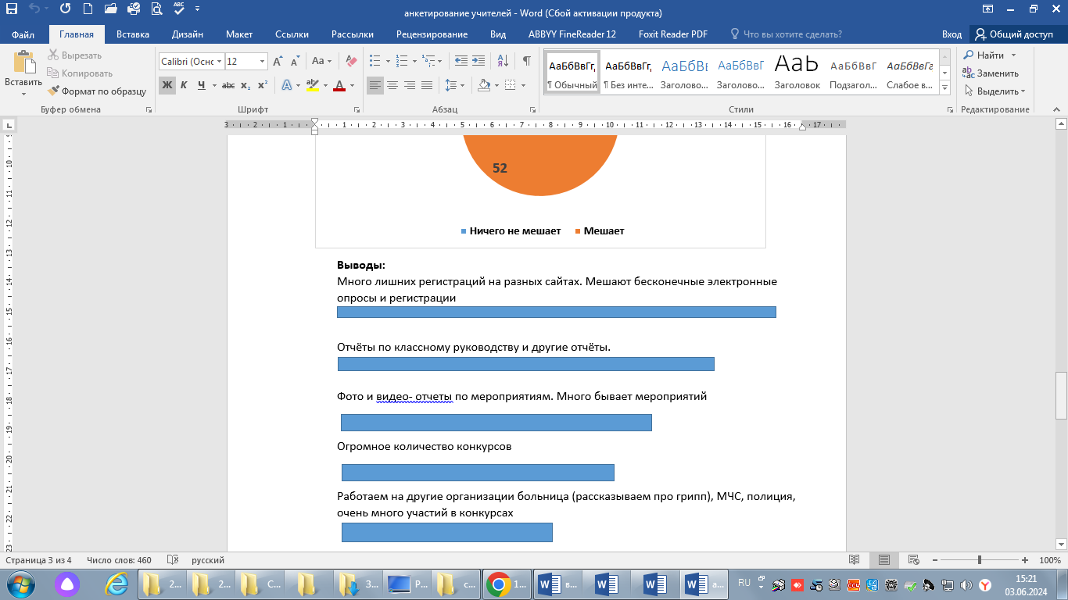
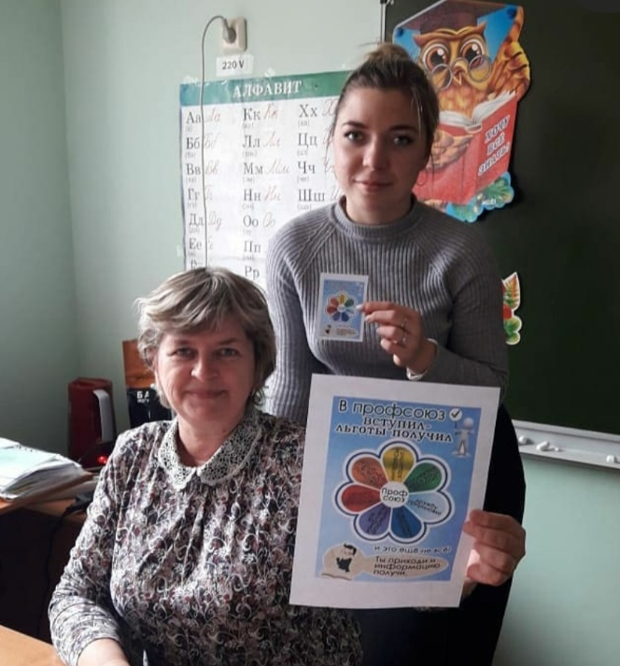
Снижение документационной нагрузки учителей
Приказ Минпросвещения России от 21.07.2022 № 582
1) рабочая программа учебного предмета, учебного курса (в том числе внеурочной деятельности), учебного модуля;
2) журнал учета успеваемости;
3) журнал внеурочной деятельности (для педагогических работников, осуществляющих внеурочную деятельность);
4) план воспитательной работы (для педагогических работников, осуществляющих функции классного руководителя);
5) характеристика на обучающегося (по запросу).

Slide 9
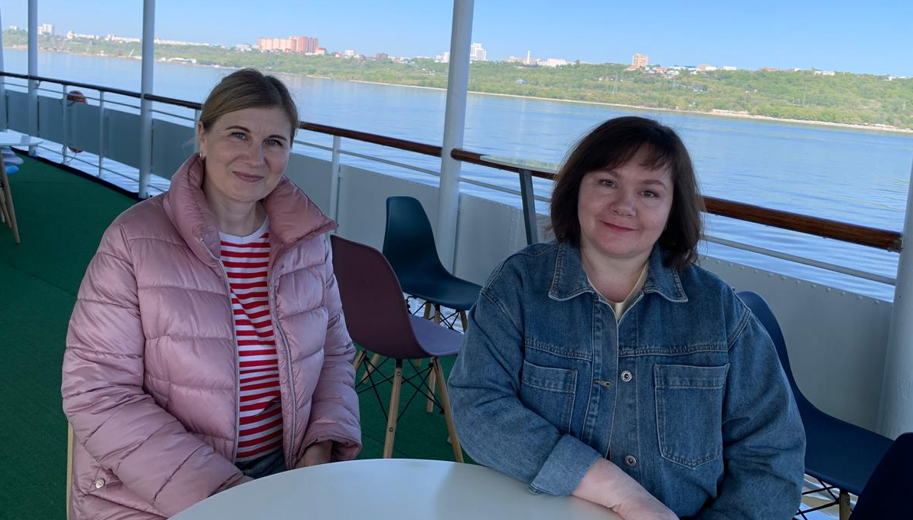
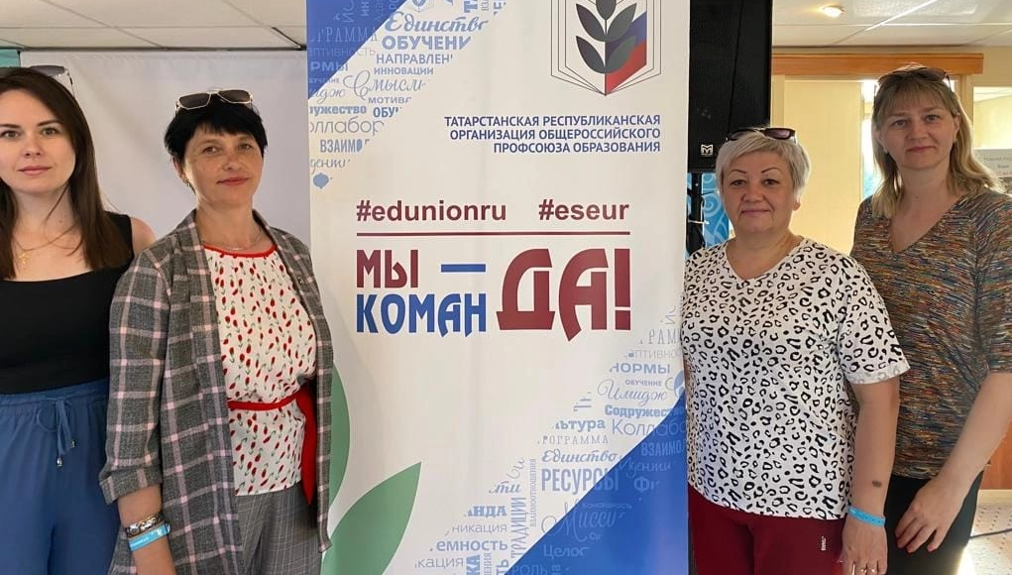
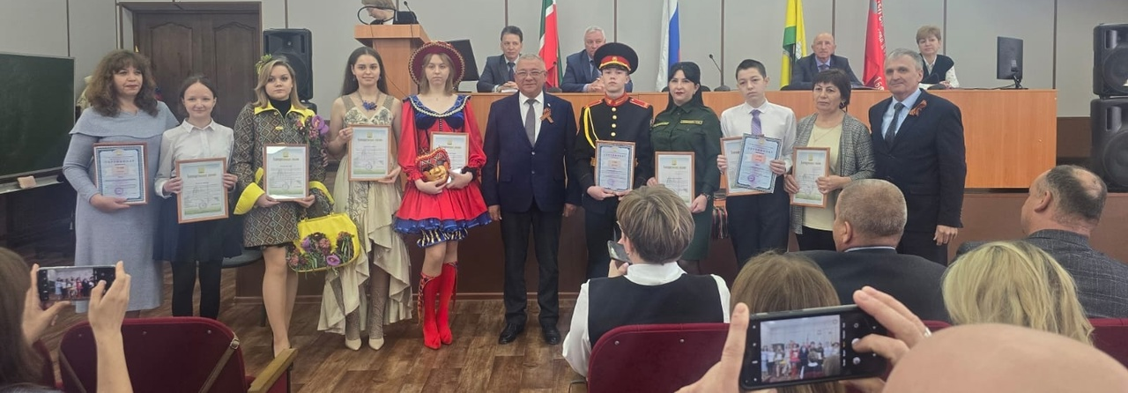
Поощрение лучших педагогов

Slide 10
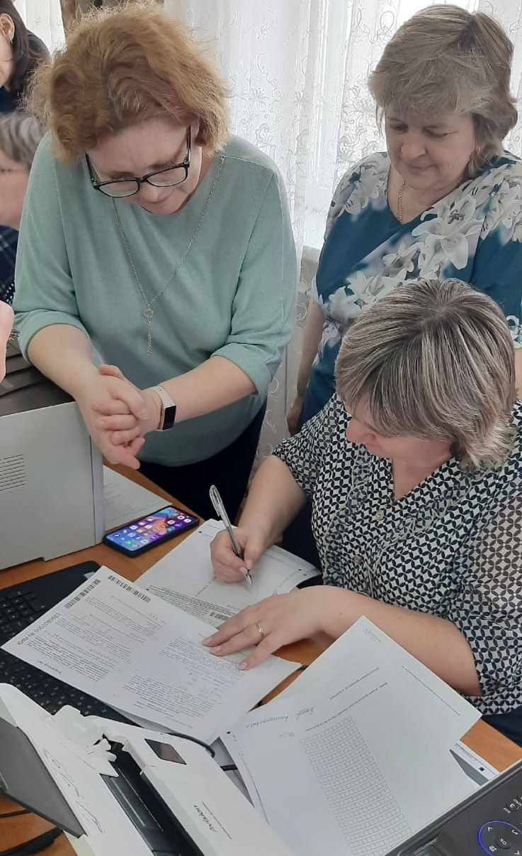
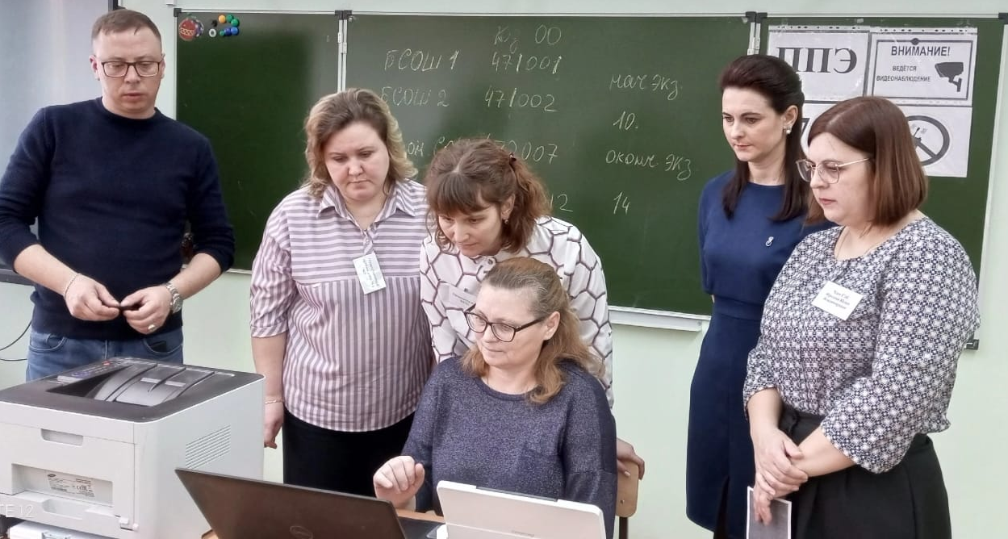
Государственная итоговая аттестация
«О компенсации педагогическим работникам за работу
по подготовке и проведению ГИА»
От 10.10.2017г. № 785

Slide 11
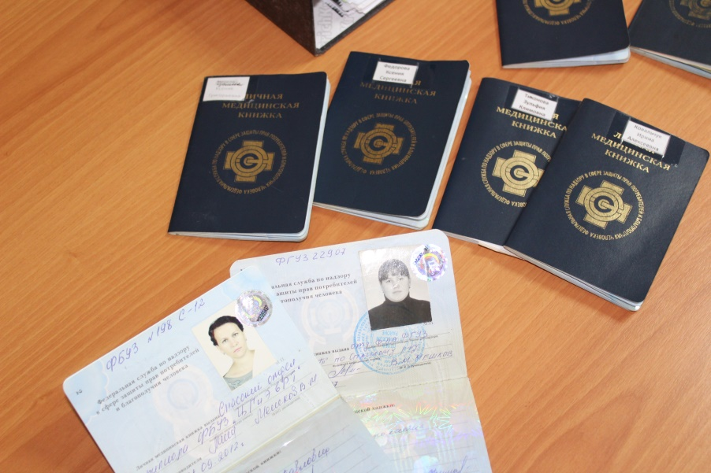
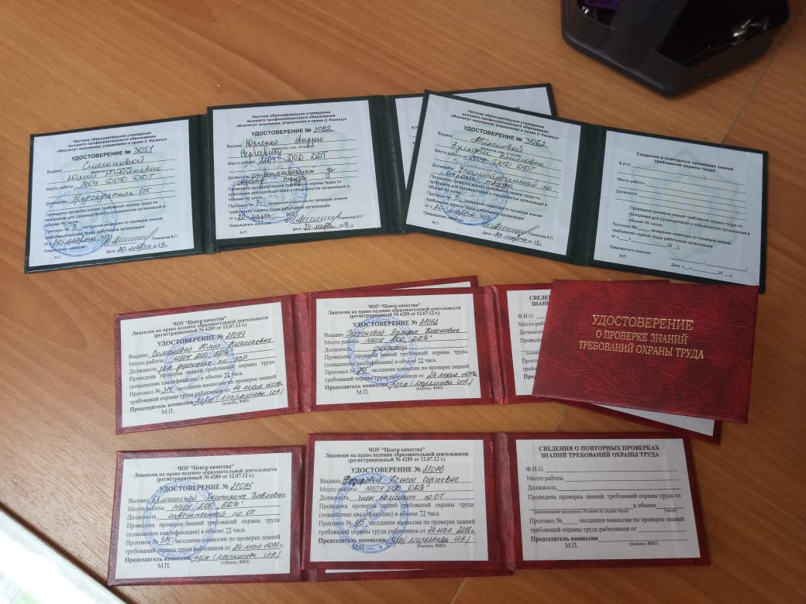
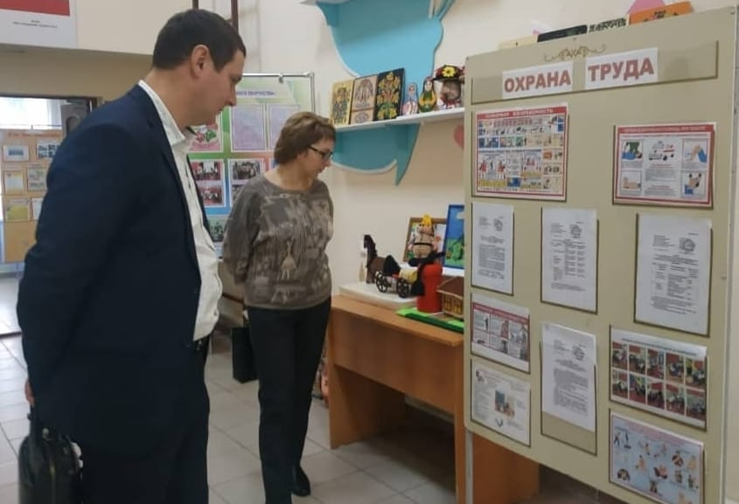
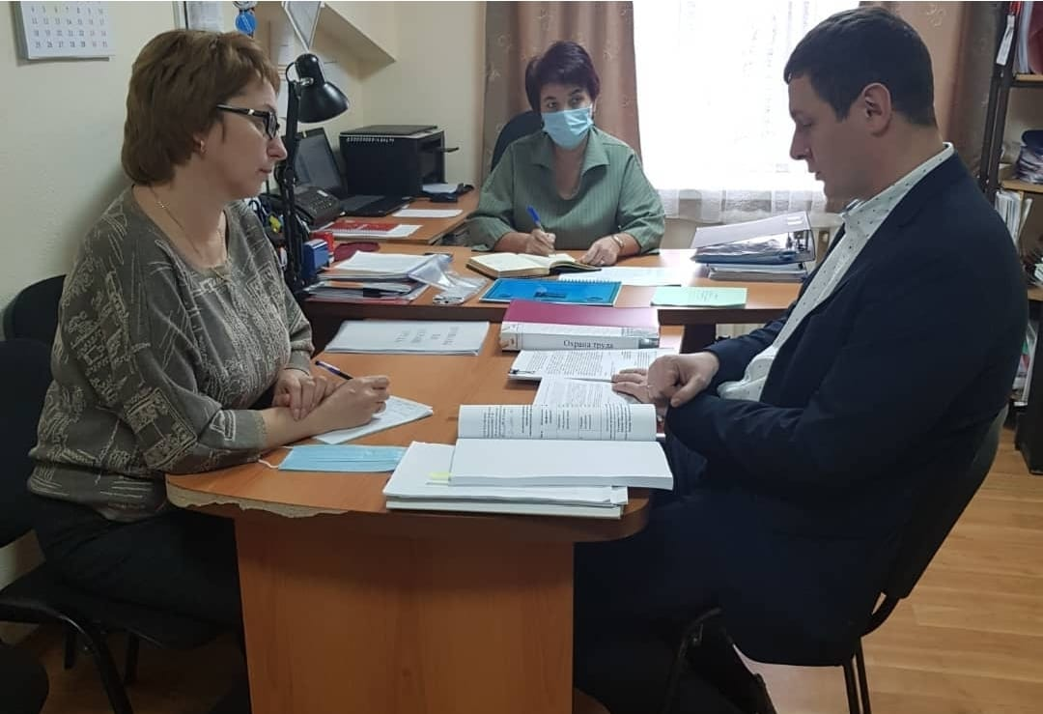
Охрана
труда

Slide 12
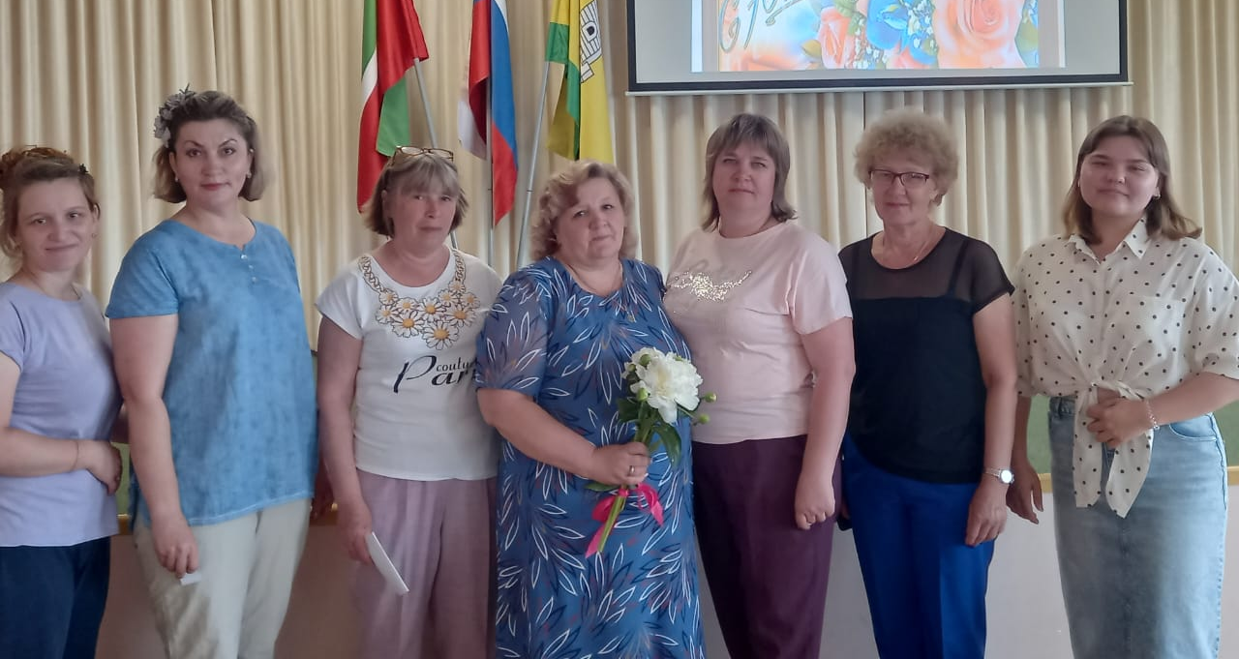
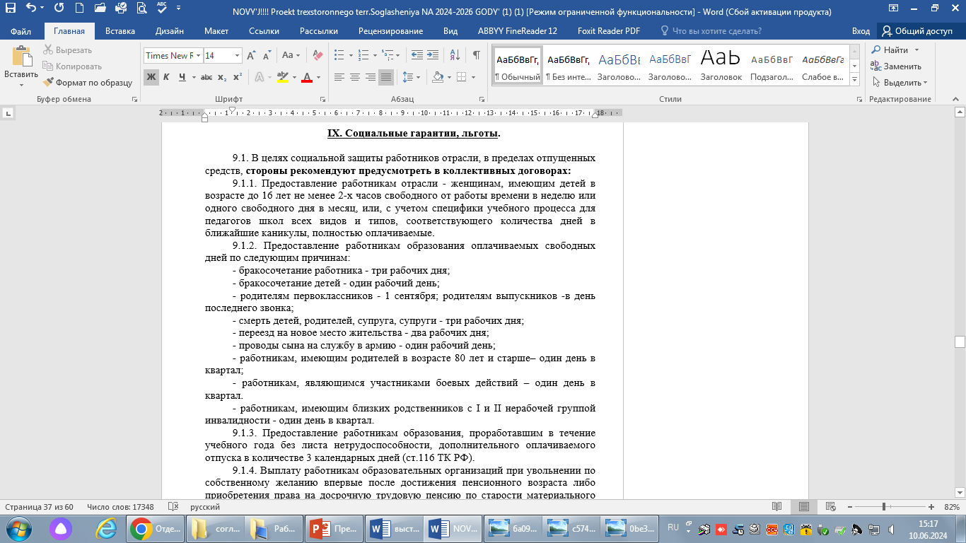
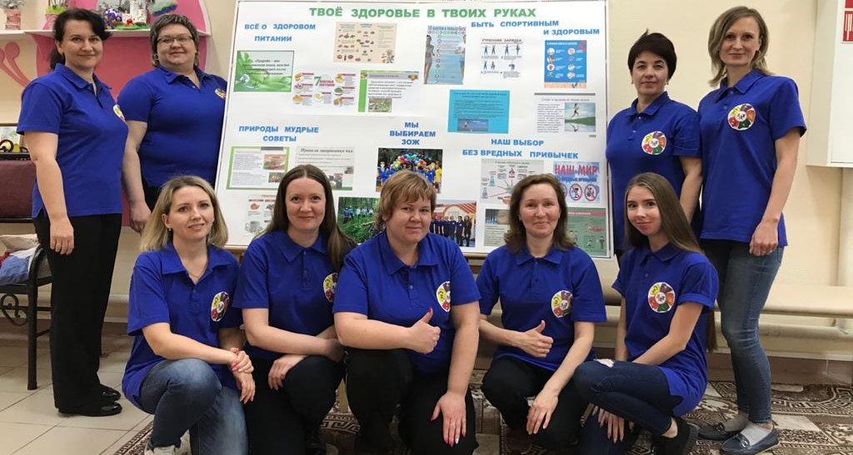
Социальные льготы и гарантии

Slide 13
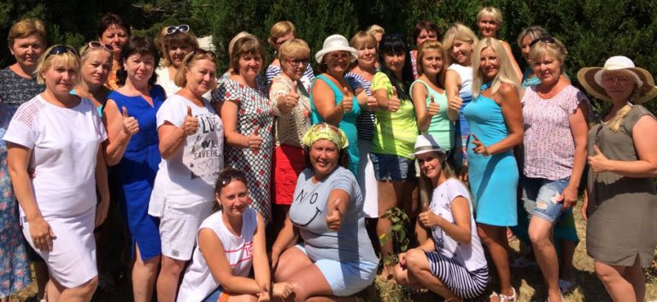
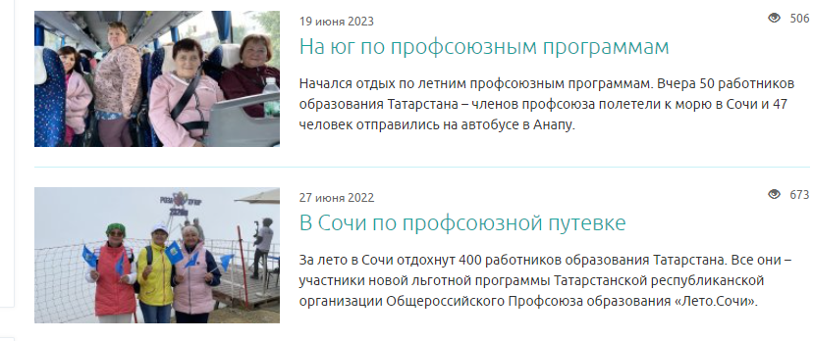
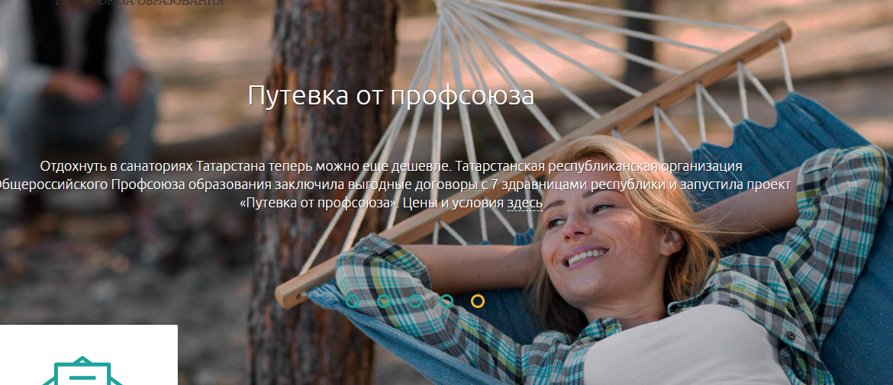

Slide 14
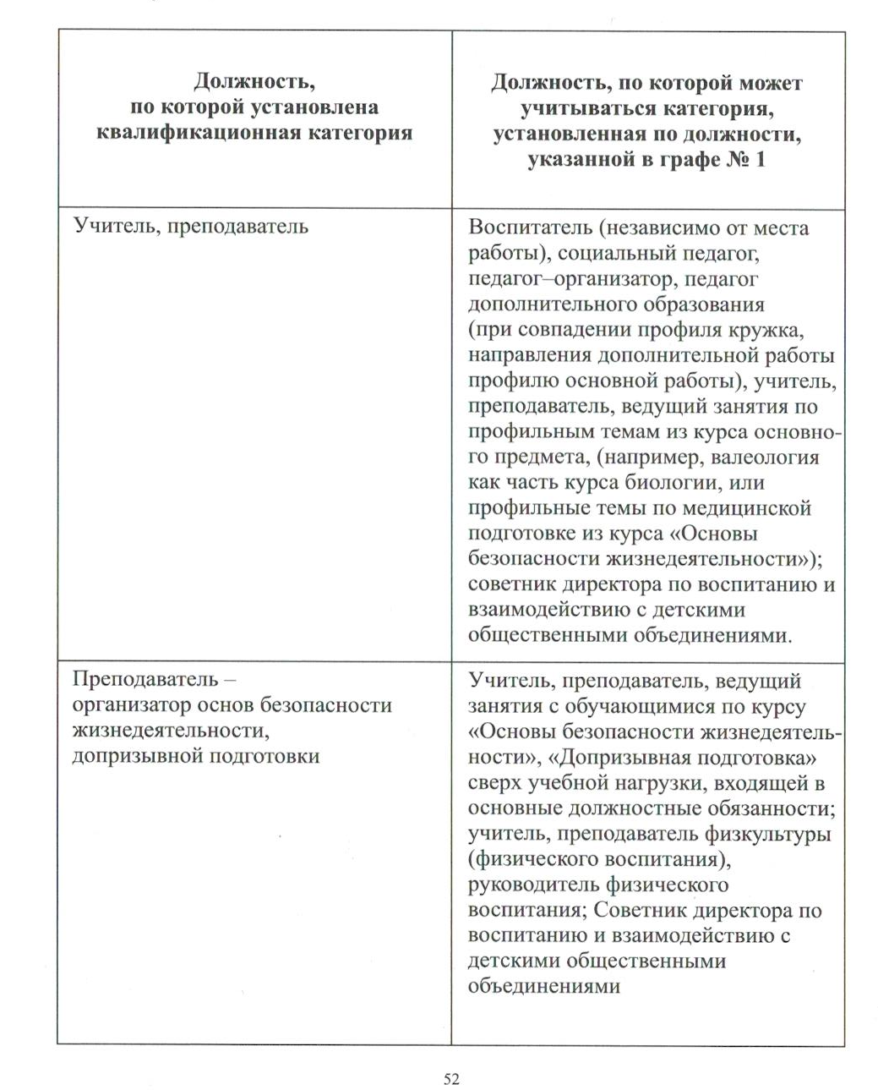
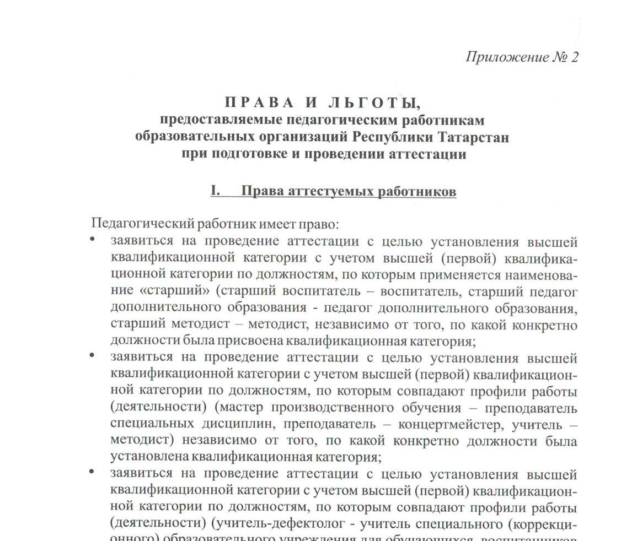
Аттестация педагогических работников
ПРАВА И ЛЬГОТЫ
Предоставляемые педагогическим работникам:
Права аттестуемых работников
Льготы по установлению уровня оплаты труда работников
во взаимосвязи с имеющейся категорией

Slide 15
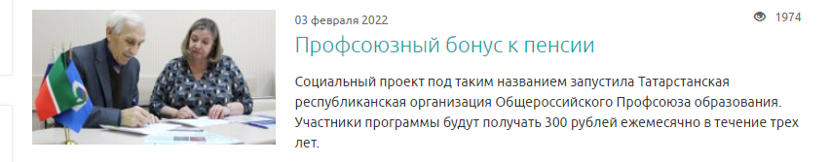
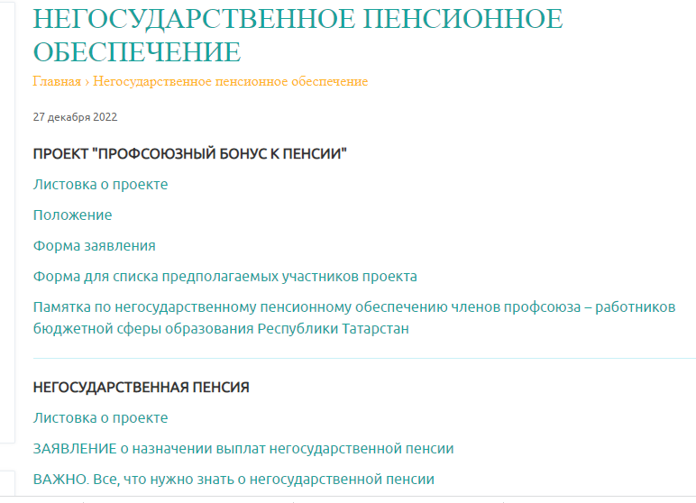
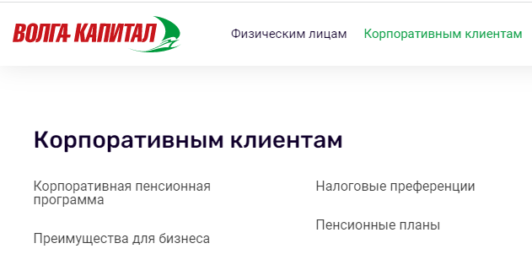

Slide 16
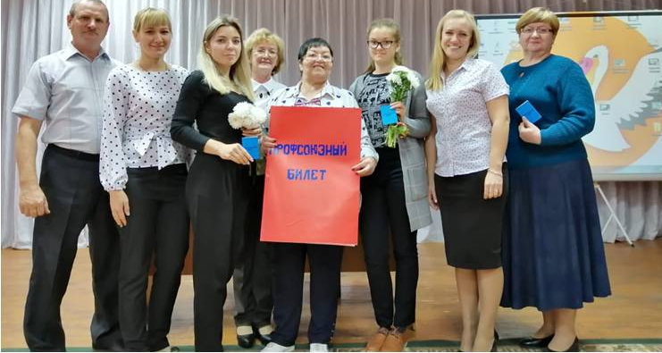
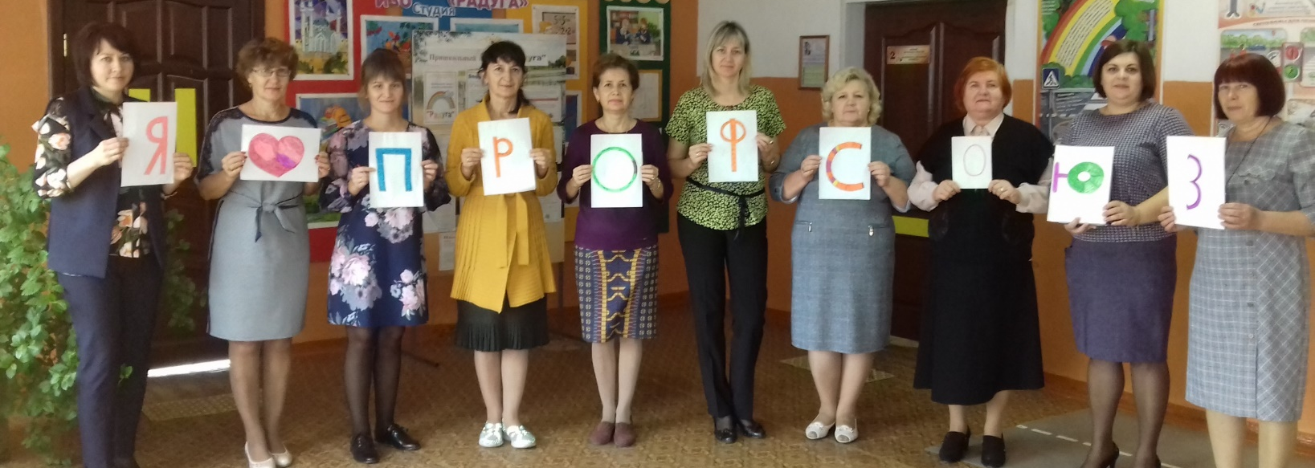
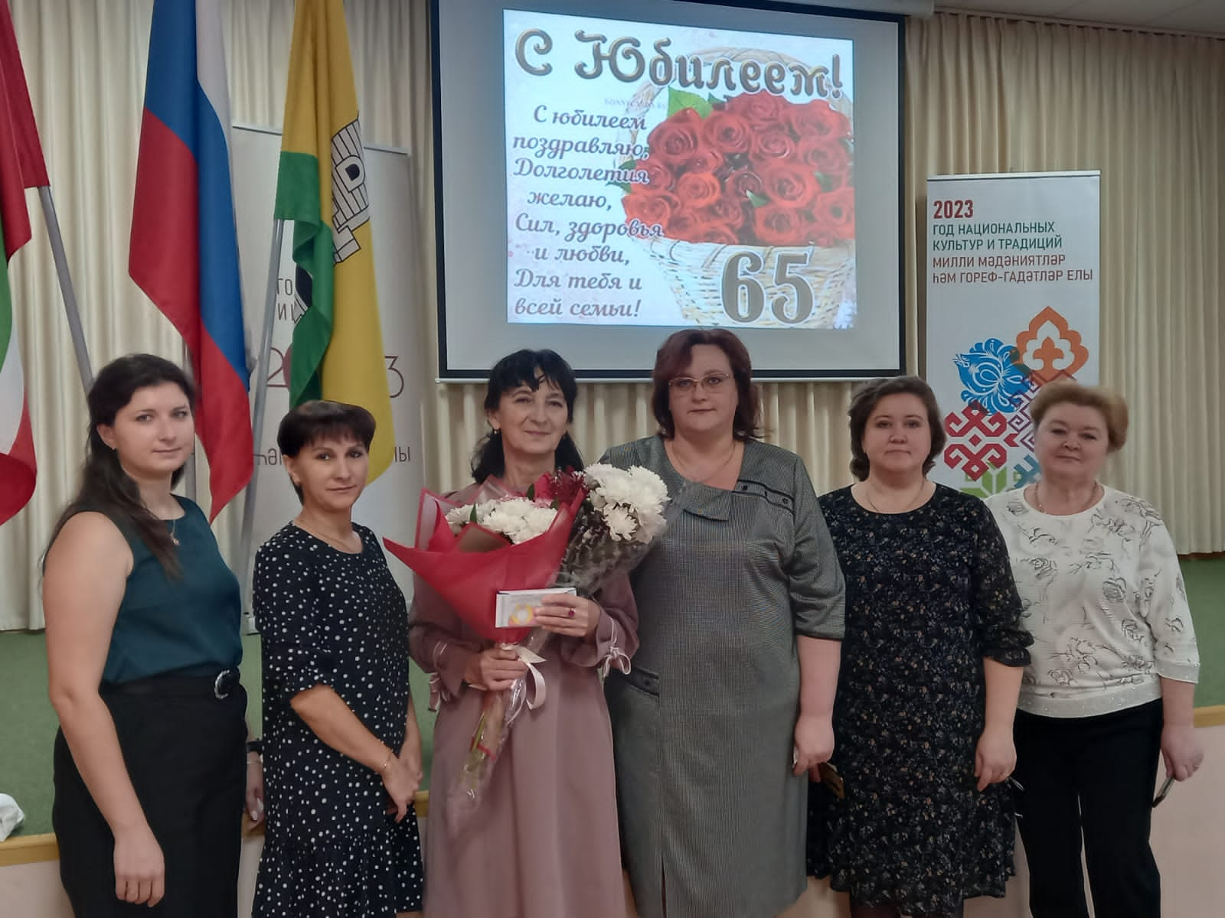
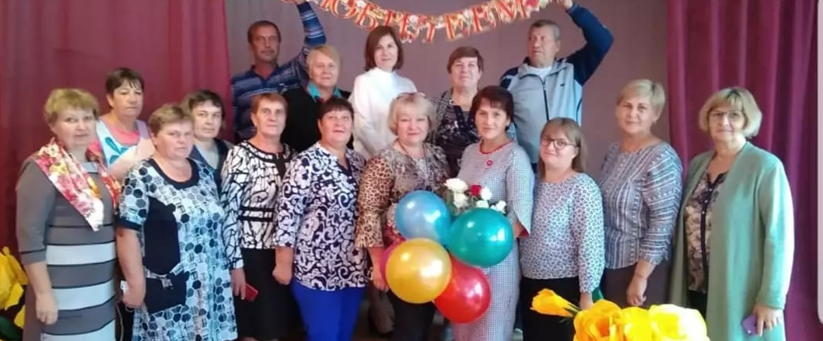

Slide 17
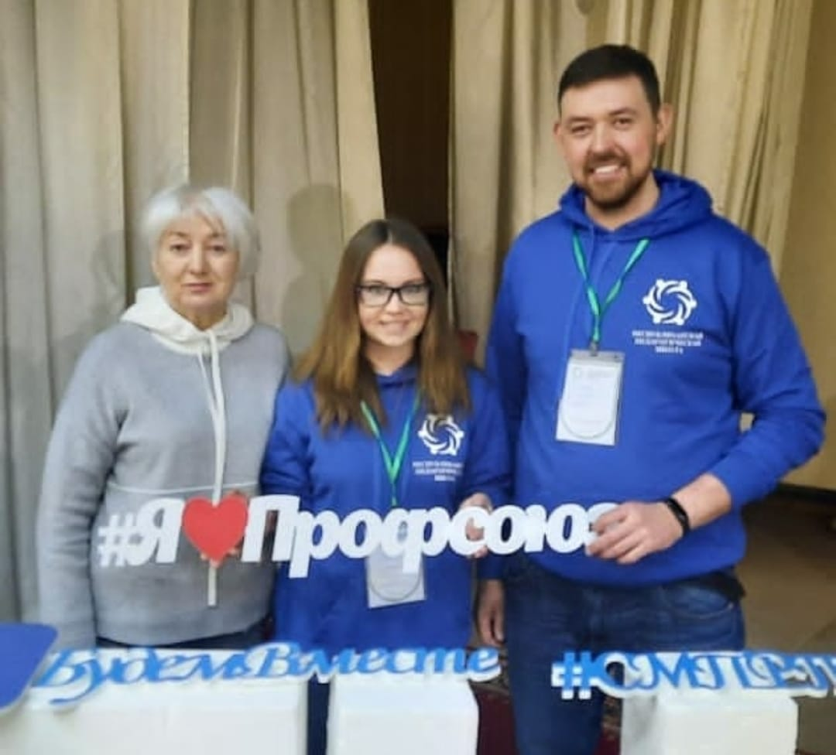
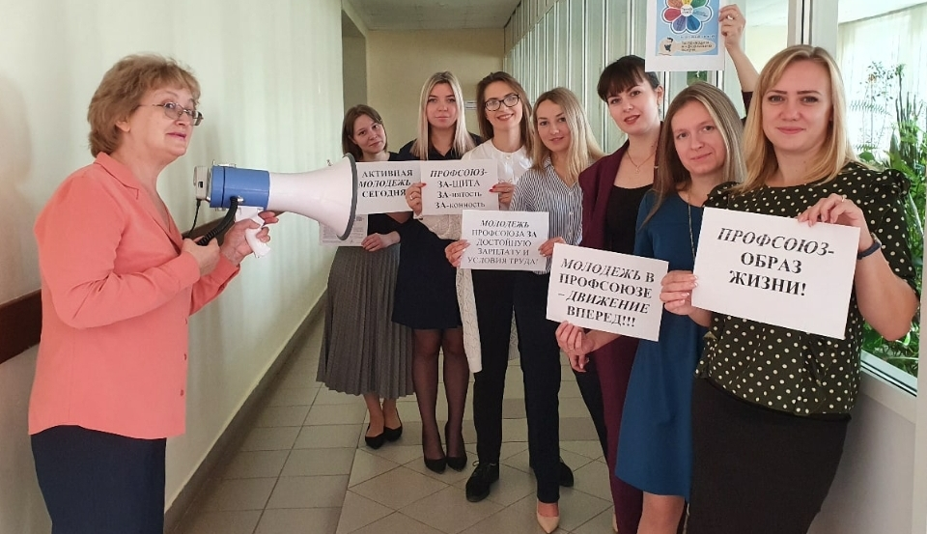
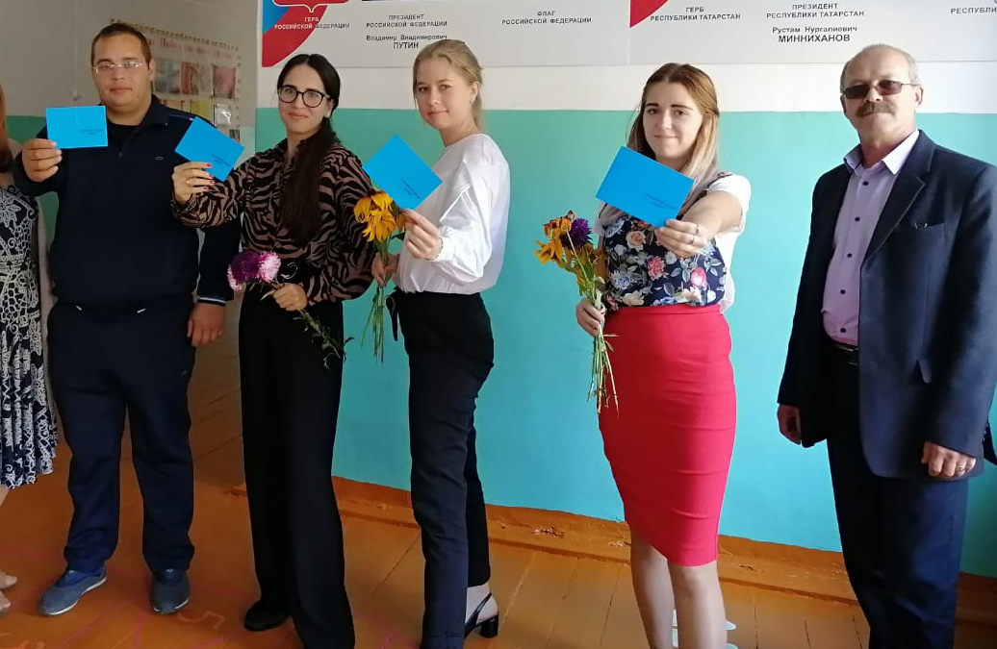
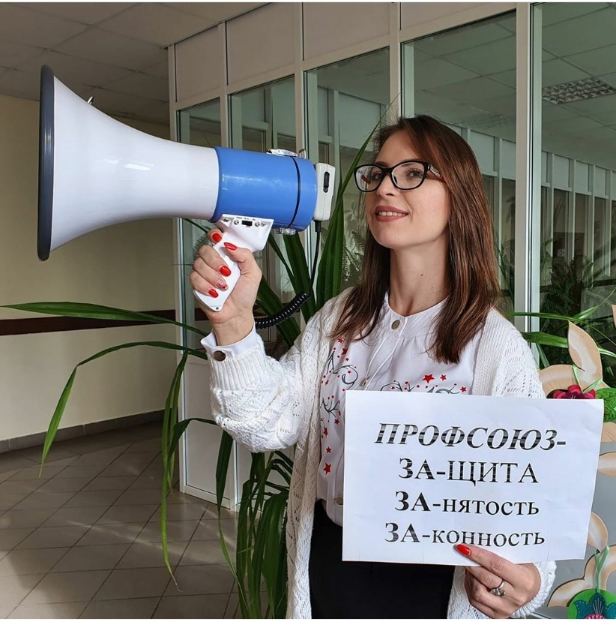
М
О
Л
О
Д
Ё
Ж
Ь
В
П
Р
О
Ф
С
О
Ю
З
Е

Slide 18
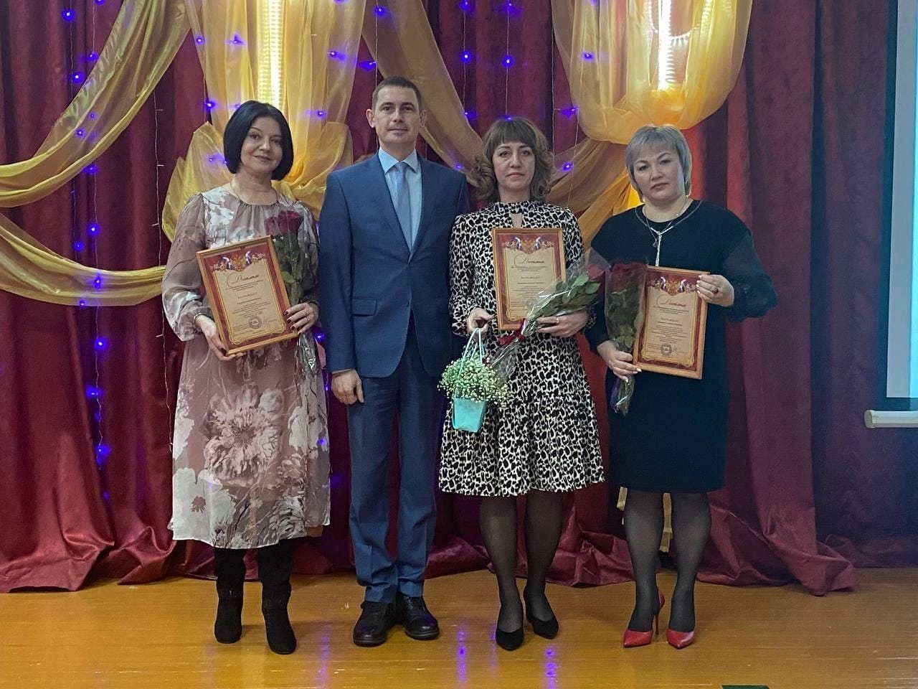
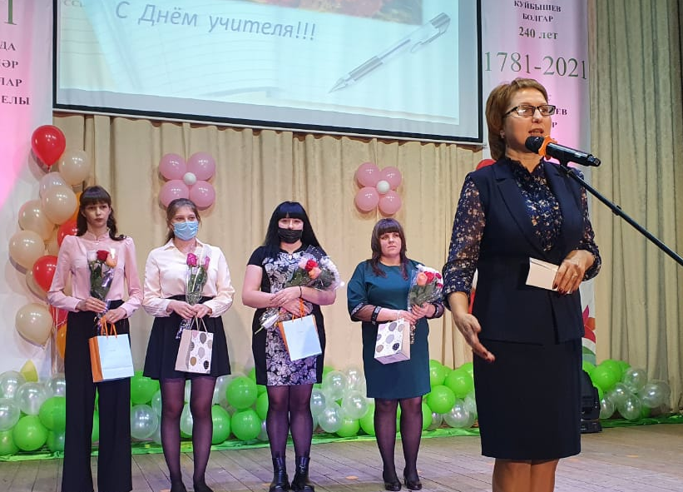
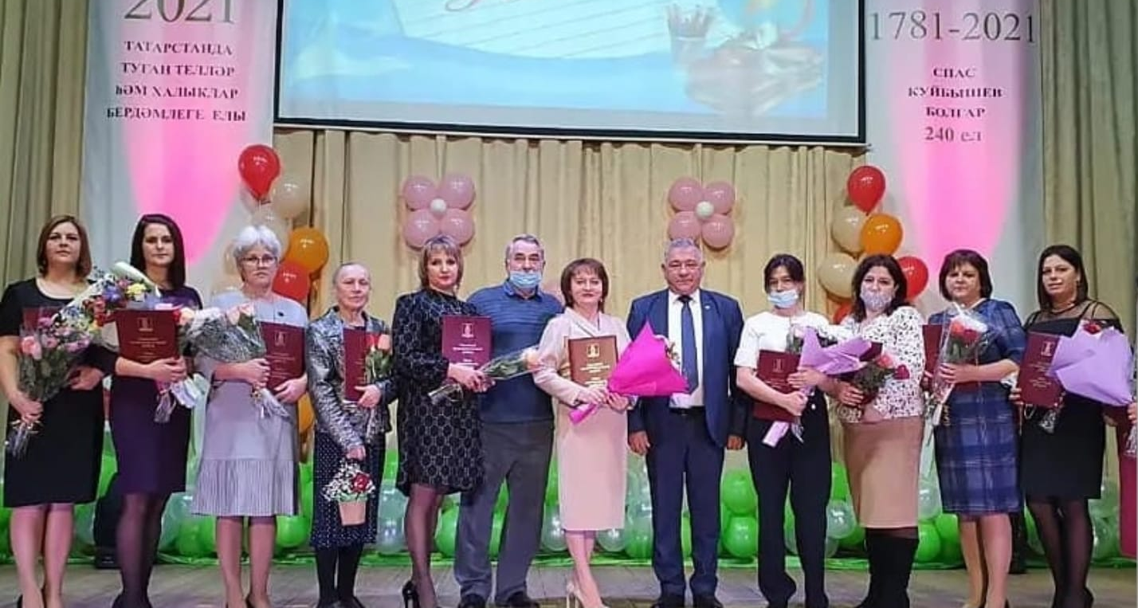
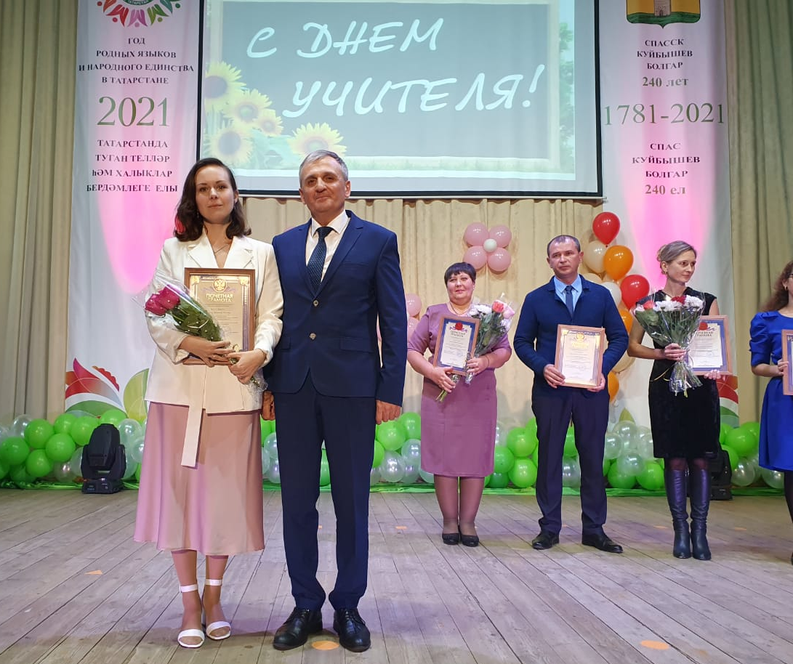

Slide 19
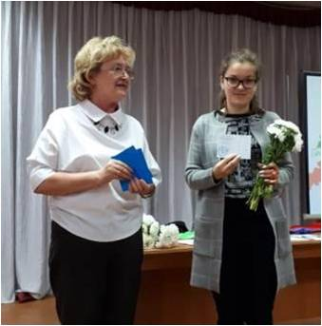
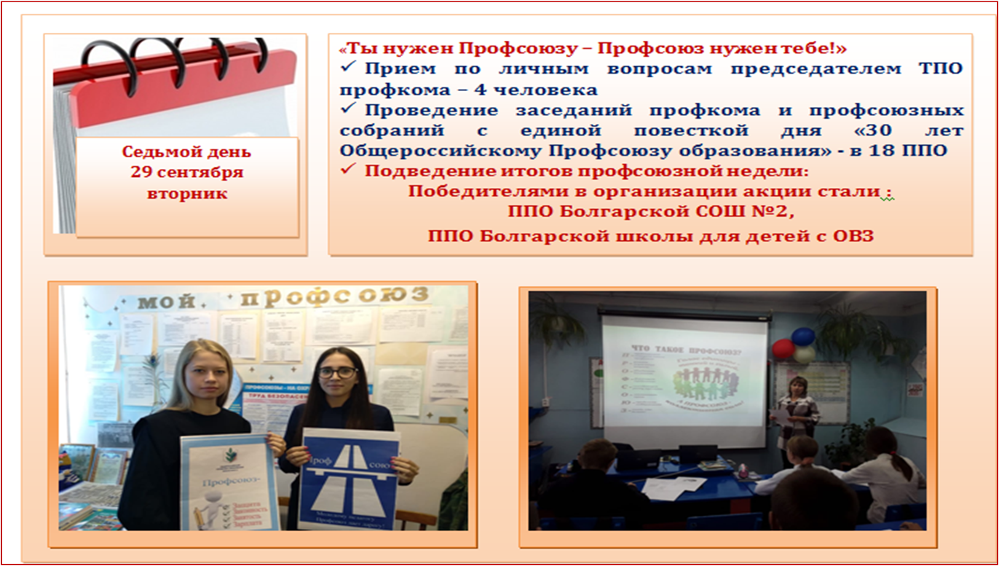

Профсоюзные недели

Slide 20

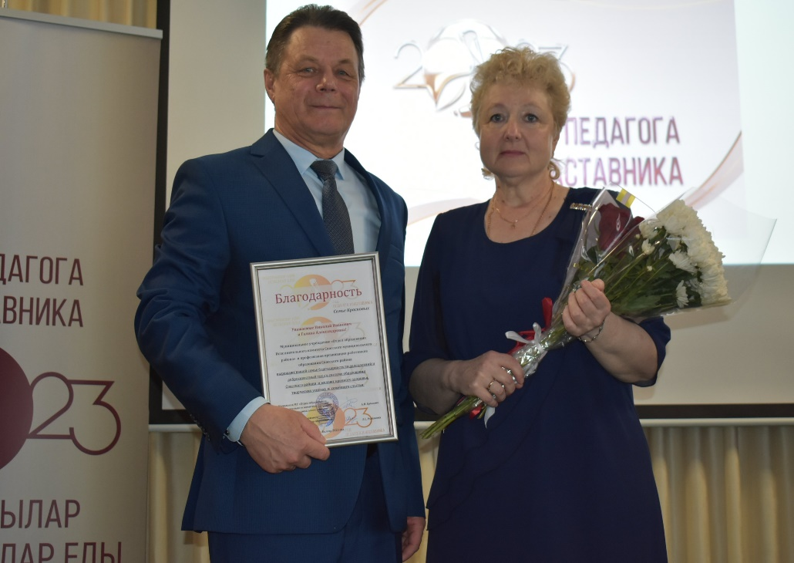
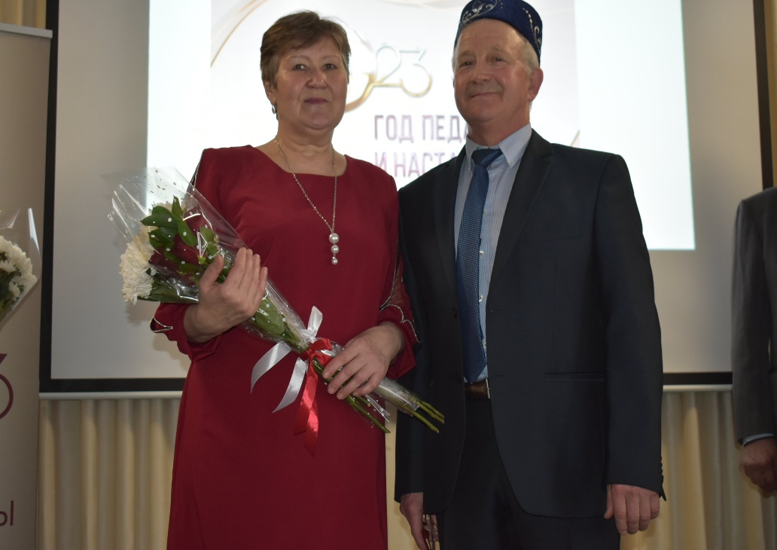


Slide 21


Проектная деятельность как эффективная форма
социального партнёрства
Сумма Гранта - 215 883 рублей

Slide 22




Реализация проекта «Мы рядом»
Акция "Мы вместе" –поздравления с днём рождения участников СВО и членов их семей

Slide 23



Реализация проекта «Мы рядом»
Тренинги, индивидуальные консультации
Октябрь 2023
Тема: «Психолого-педагогическое
сопровождение детей участников СВО»
Ноябрь 2023
Тема: «Взаимодействие школы и семьи участников СВО»

Slide 24




Реализация проекта «Мы рядом»
Круглый стол. Встреча «От всей души»

Slide 25





Реализация проекта «Мы рядом»
Акция «Семейный фотоколлаж»

Slide 26



Реализация проекта «Мы рядом»
Акция «Маршрут: Домой!»

Slide 27





Реализация проекта «Мы рядом»
Информационная поддержка

